Slide 1

Área Académica: Informática
Unidad I. Hoja Electrónica
Tema: Introducción y edición de datos (2da. parte)
Profesor: I.S.C. Francisco Ángeles Ángeles
Periodo: Julio – Diciembre 2013

Slide 2
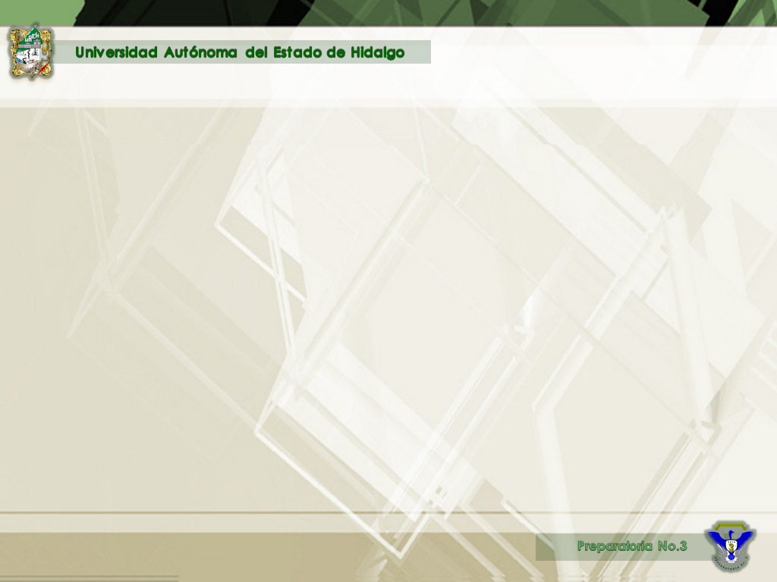
Abstract
These topics identify concepts of : groups of cells, ranges of cells, rows and columns selection, insert or delete rows and columns, and fill data series; the same concepts will be apply in a practical example, reaffirming student learning.
Keywords: Cells, ranges, rows and columns Select, Insert or delete rows and columns, Data Series
Resumen
En estos temas se identificarán los conceptos de: grupos de celdas, rangos de celdas, selección de filas y columnas, insertar o eliminar filas y columnas, y rellenar series de datos; mismos que aplicaran en un ejemplo práctico, reafirmando el aprendizaje del alumno.
Palabras Clave: Celdas, Rangos, Selección de filas y columnas, Insertar o eliminar filas y columnas, Series de datos.

Slide 3
Hoja Electrónica
2. Introducción y edición de datos

Slide 4
  Temas:
    Selección de grupos de celdas.
    Definición de rango de celdas
    Como nombrar un rango.
    Seleccionar una o varias filas.
    Seleccionar una o varias columnas.
    Insertar filas y columnas.
    Eliminar filas y columnas.
    Llenar y eliminar datos.
    Rellenar una serie.

Slide 5

Hoja electrónica
Excel
Es un software, o lo que es lo mismo un programa informático, que sirve para realizar cálculos numéricos o matemáticos. Es una hoja de cálculo para el registro de números, datos y texto. Si bien sus utilidades y funciones son muy amplias, ya que con Excel puedes realizar desde una simple suma, hasta resolver integrales, pasando por crear gráficos, ordenar y agregar información no numérica, resolver programas matemáticos, etc.

Slide 6
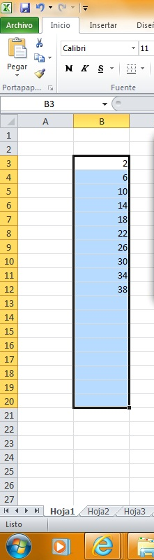
Hoja electrónica
SELECCIÓN Y AGRUPACION DE CELDAS
Se le denomina rango de celdas al conjunto de celdas contiguas que se seleccionan para realizar una misma operación. Los rangos de celdas pueden tener forma o abarcar espacios rectangulares, para determinadas operaciones es necesario tener seleccionadas mas de una celda.
Para seleccionar un conjunto de celdas, clic primera celda del rango y mantener pulsada la tecla (ctrl.) mientras se seleccionan las celdas deseadas. Si son adyacentes mantener presionado la tecla hasta la ultima.

Slide 7
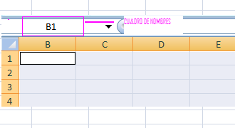
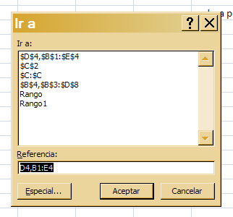
Nombrar un rango.- Una referencia identifica una celda o un rango de celdas en una hoja de cálculo e indica a Microsoft Excel en qué celdas debe buscar los valores o los datos que desea utilizar en una fórmula.
Hoja electrónica
Seleccionar el rango y escribir el nombre en la barra de nombres, dar enter.
Para encontrar un rango clic en F5 y aparecerá la lista de rangos creados

Slide 8


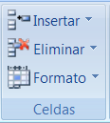
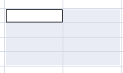
Seleccionar una o varias filas
Hoja electrónica
En una hoja de cálculo, puede seleccionar celdas, rangos, filas o columnas para, por ejemplo, aplicar formato a los datos de una selección o para insertar otras celdas, filas o columnas. También puede seleccionar todo o parte del contenido de una celda y activar el modo de edición para modificar esos datos o eliminarlos.
Para seleccionar una fila, seleccionar las celdas a partir de los números
Seleccionar una o varias columnas
Para seleccionar las columnas, seleccionar la celda a partir de las letras.
Menú inicio / Herramientas celdas.
Eliminar filas y columnas
También pulsando la tecla CTRL. Y el signo (+) para insertar o (-) para eliminar según sea el caso .
Se puede utilizar el comando rellenar datos o bien configurar Excel para que complete automáticamente.
Para ingresar datos enter y para borrar retroceder.
Llenar y eliminar datos

Slide 9
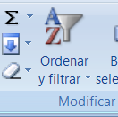
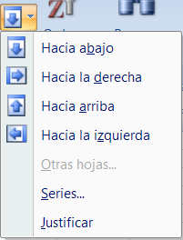

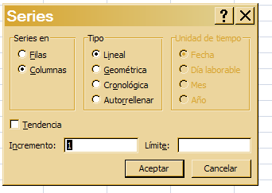
Hoja electrónica
Una serie de relleno personalizada es un conjunto de datos que se utiliza para rellenar una columna siguiendo una pauta que se repite; por ejemplo, Norte, Sur, Este, Oeste. Podrá crear una serie de relleno partir de elementos existentes listados en una hoja de cálculo, o bien crear la lista desde cero.
Rellenar una serie
Series, lineales geométricas cronologías, se establece el incremento y el limite.
Menú inicio/ icono modificar/ la opción rellenar.
Seleccionar la opción series a continuación deberemos elegir la columna o fila donde se aplicara la serie, e ingresar el incremento y su limite .
El usuario pone el primer valor a partir de él, el incremento.

Slide 10
Bibliografía
Domine Microsoft Excel 2000. Cesar Pérez. Editorial Alfaomega Ra-Ma, Año 2000. ISBN 970-15-0525-5.
http://office.microsoft.com/es-mx/excel-help/

Slide 11
UNIVERSIDAD AUTÓNOMA DEL ESTADO DE HIDALGO
PREPARATORIA N° 3
ISC. FRANCISCO ÁNGELES ÁNGELES
fangeles@uaeh.edu.mx

